Slide 1

2020-2021 BAHAR DÖNEMİ TEMEL İŞLEMLER-II
KİMYASAL ÇÖKTÜRME
Prof. Dr. Yüksel ARDALI

Slide 2

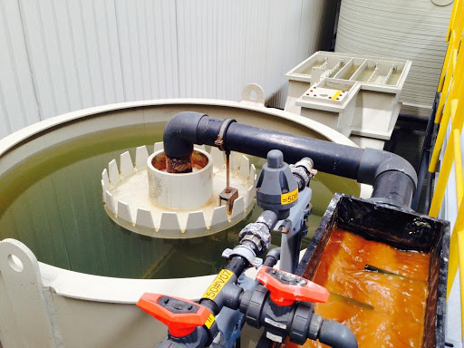
Kimyasal Çöktürme
Kimyasal çöktürme, suda çözünmüş veya askıda halde bulunan maddelerin fiziksel durumunu değiştirerek çökelmelerini sağlamak üzere uygulanan bir arıtma işlemidir. Bunun için suya kimyasal madde ilave edilir ve karıştırılır. Kimyasal madde ilavesi sonucu çöktürülmek istenen maddeler çökeleğe geçer ve atıksudan ayrılır. Buna karşılık atıksuyun çözünmüş madde içeriği artar.

Slide 3
Kimyasal Çöktürme
Kimyasalların eklenmesinin bir sonucu da atık sudaki çözünmüş madde miktarının net olarak artmasıdır.
Fiziksel işlemlerle birlikte, kimyasal arıtma, işlem görmemiş atıksularda azot (N) ve fosforun (P) veya her ikisinin (N, P) uzaklaştırılması dahil sekonder arıtma işleminin tamamlanabilmesi için geliştirilmiştir.

Slide 4
Kimyasal Çöktürme
Eskiden, kimyasal çöktürme asılı katıların BOİ₅’in giderilmesi amacıyla uygulanmaktaydı.
Özellikle ;
1)Atıksu miktarında mevsimsel değişiklikler söz konusu olduğunda (konserve teknolojilerinde olduğu gibi),
2) Orta derecede bir arıtma istendiğinde,
3) Çöktürme prosesine yardımcı olmak amacıyla yapılmaktaydı.

Slide 5
Kimyasal Çöktürme
1970 den beri, atıksularda bulunan organik bileşiklerin ve besin maddelerinin (N, P) tamamen uzaklaştırılması gündeme gelince kimyasal çöktürme üzerinde ilgi daha da artmıştır.
Bir karşılaştırma yapılacak olursa; kendiliğinden durultma (sedimentasyon) ile AKM’nin% 50-70’i, organik maddenin ise sadece % 30-40 kadarı uzaklaştırılabilir.

Slide 6
Kimyasal Çöktürme
Çöktürme için çok sayıda kimyasal madde kullanılmaktadır.
Suyun temizlenmesi kullanılan kimyasal maddenin miktarına bağlı olduğu gibi, prosesin iyi kontrol edilmesi ile de yakından ilgilidir.
Kimyasal çöktürme ile, berrak bir atıksu elde etmek mümkündür.
AKM’nin % 80-90’ı,
BOİ₅’in %40-70’i,
KOİ’nin %30-80’i,
bakterilerin % 80-90’ı kimyasal çöktürme ile giderilebilir.

Slide 7
Kimyasal çöktürmede kullanılan kimyasallar
Atık suya ilave edilen kimyasallar ortamda bulunan maddelerle reaksiyona girerler.
Söz konusu kimyasallar;
1-Alüm
2- Kireç
3-FeSO₄ ve kireç
4-FeCl₃ ve kireç
5-Fe(III)sülfat ve kireçtir.

Slide 8
Kimyasal Çöktürme
Alüm İle Reaksiyonlar
Alüm, kalsiyum ve magnezyum bikarbonat alkalinitesi içeren atık sulara ilave edildiğinde, aşağıdaki reaksiyonlar oluşur;
Al₂(SO₄)₃.18H₂O + 3Ca(HCO₃)₂ 3CaSO₄ + 2 Al(OH)₃ + 6CO₂+ 18H₂O
Çözünmeyen alüminyum hidroksit, jelatinimsî flok teşkil eder ve atık su ile birlikte çökelir. Eğer suda bir miktar alkaliniteden daha az alkalinite varsa suya ilave edilmesi gerekir. Bu amaçla gerektiğinde kireç kullanılır.

Slide 9
Kimyasal Çöktürme
Koagülasyon – Flokülasyon
Bu proseslerin amacı; Kolloidlerin çöktürülerek sudan uzaklaştırılmasıdır.
Suların kimyasal yolla koagülasyonu aşağıda sıralanmış amaçlar için yapılır;
Organik ve inorganik bulanıklığın giderilmesi
Renk giderilmesi
Bakteri ve patojen giderilmesi
Koku ve tat yapıcı maddelerin giderilmesi
Fosfat giderilmesi
Biyolojik oksijen ihtiyacı ve kimyasal oksijen ihtiyacı parametrelerin giderilmesi
Askıda katı madde giderilmesi
Metal giderilmesi

Slide 10
Kimyasal Çöktürme
Koagülasyon Prosesi
Atık su arıtımında, kolloidal maddelerle askı hâlindeki çok küçük taneciklerin çökelmesini kolaylaştırmak için suya ilave edilen kimyasal maddelere koagülant (pıhtılaştırıcı) denilmektedir.
Koagülasyon prosesi ise koagülantların atık suya ilave edilişini takiben hızlı bir şekilde atık suya karıştırılmaları ve atık suyun bünyesindeki kolloidal ve askıda katı maddelerle birleşerek flok oluşturmaya hazır hâle getirilmesi için yapılan işlemlerdir.

Slide 11
Kimyasal Çöktürme
Flokülasyon Prosesi
Flokülasyon prosesi (yumaklaştırma); atık suyun yavaş ve uygun şekilde bir süre karıştırılarak küçük tane ve pıhtıların büyümesi, birbirleriyle birleşmesi, yumaklaşması ve böylece kolayca çökebilecek flokların (yumakların) meydana gelmesi işlemidir.

Slide 12
Kimyasal Çöktürme
Kimyasal Çöktürme İle Ağır Metal Giderimi
Deniz, göl, akarsu ile toprakta biriken ağır metaller, canlılar tarafından alınır.
Yüksek konsantrasyonda ağır metal içeren canlılar insanlar tarafından genelde sindirim yolu ile alınır ve vücutta birikir. Belli konsantrasyonun üzerinde ağır metaller insan vücudunda toksik etki yapar.
İnsan vücudunda yavaş yavaş biriken ağır metaller hücrelerin ölümlerine neden olmaktadır. Krom(VI), civa, bakır, nikel, kalay, kurşun ve kadmiyum gibi ağır metaller yaşam süresince vücutta birikerek önemli sorunlara yol açmaktadırlar.

Slide 13
Kimyasal Çöktürme
Atık su içindeki ağır metal bertarafında uygulanan metotlar;
Kimyasal çöktürme,
Kimyasal pıhtılaştırma yumaklaştırma, flokülasyon,
İyon değiştirme,
Membran filtrasyon,
Ultrafiltrasyon,
Nanofiltrasyon,
Ters osmoz,
Adsorpsiyon,
Elektrodiyaliz gibi metotlardır

Slide 14
Kimyasal Çöktürme
Metal kaplama, para basımı, metal yüzeyi temizleme, madencilik aktiviteleri, ergitme, otomotiv sanayi, pil üretimi ve akü üretimi, deri sanayi, petrol rafinerileri, ıslak arıtma ile giderilen baca gazı külü, kimya ve çevre laboratuvarları, boya üretimi, pestisitler ve pigment üretimi, fotografik gibi endüstrilerde oluşan atık su içindeki ağır metal konsantrasyonu genelde yüksektir. Bu sanayilerde oluşan ağır metalleri kimyasal çöktürme metodu ile gidermek mümkündür.

Slide 15
Kimyasal Çöktürme
Ağır metallerin çözünürlüğü çok düşük olan bileşikler, metal hidroksit (OH⁻) bileşikleridir. Bazı durumlarda metal karbonat (CO₃²⁻) bileşikleri de oluşmaktadır. Ağır metallerin kimyasal çöktürme ile arıtılmasında hidroksit çöktürmesi ve karbonat çöktürmesi yaygın olarak kullanılmaktadır.
Türkiye ve Tayland gibi ülkelerde endüstriyel tesislerde oluşan atık suların kimyasal çöktürme ile ağır metallerin giderimi geniş olarak uygulanmaktadır.

Slide 16
Kimyasal Çöktürme
Düşük pH değerlerinde atık su içindeki ağır metaller genelde çözünür halde bulunur. Kireç ile ağır metaller çöktürerek giderilmesi için öncelikle pH ayarlaması ve yükseltilmesi gerekir. Atık su içinde çözünür halde bulunan ağır metaller pH ayarlaması ile çözünür olmayan hale dönüştürmek mümkündür.
pH ayarlaması için genelde kolay ve ucuz olarak temin edilen kireç gibi kimyasal maddelerle yapılır. Atık su içine çözelti halindeki sönmüş kireç çözeltisi ilave edildikten sonra gerekli ve yeterli karıştırma işlemi yapılır. Kimyasal reaksiyonun tamamlanması için yeterli hidrolik bekleme süresi mutlaka sağlanmalıdır.

Slide 17
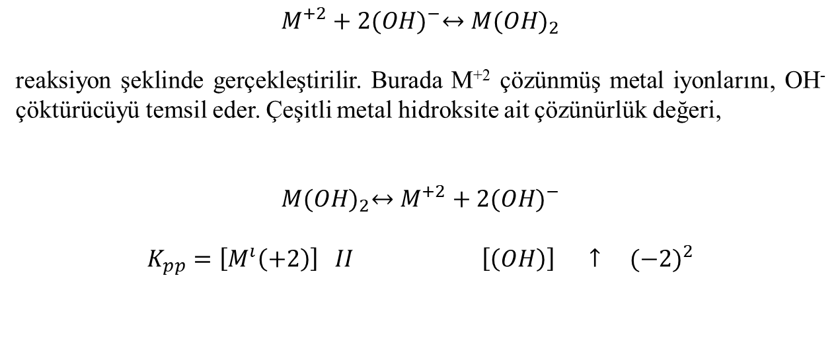
Kimyasal Çöktürme Reaksiyonu
$$M^{+2}+2{(OH)}^{−}↔M{(OH)}_{2}$$
reaksiyon şeklinde gerçekleştirilir. Burada M⁺² çözünmüş metal iyonlarını, OH⁻çöktürücüyü temsil eder. Çeşitli metal hidroksite ait çözünürlük değeri,
$$M{(OH)}_{2}↔M^{+2}+2{(OH)}^{−}$$
$$K_{pp}=\left[M^{ı}\left(+2\right)\right] II \left[\left(OH\right)\right] ↑ {(−2)}^{2}$$

Slide 18
Kimyasal Çöktürme
Hidroksitle çöktürme işlemi, uygun pH aralığında ağır metal hidroksitlerinin çözünürlüğünün en düşük olması esasına dayanır.
Metal hidroksitlerin pH’a bağlı olarak çökelme sonucu geriye kalan bakiye madde konsantrasyonları grafikte verilmiştir.
Grafikte (sonraki slaytta) görüldüğü gibi her bir metal hidroksit için en uygun çökelme ve bakiye değeri pH’ya bağlı olarak oldukça farklılık göstermektedir.
Şekil verileri kullanılarak en uygun pH aralığında ağır metalin hidroksit halinde çökelmesi tespit edilebilir.

Slide 19
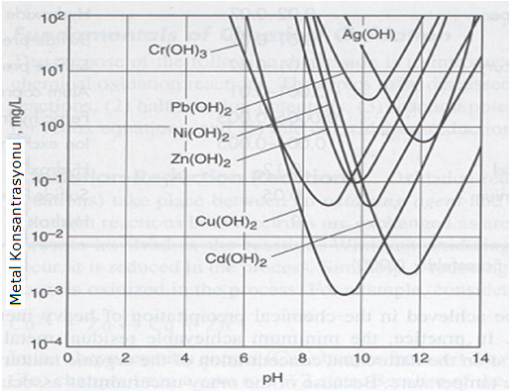
Kimyasal Çöktürme
Şekil 1. pH’nın Metal konsantrasyonuna etkisi

Slide 20
Kimyasal Çöktürme
Çinko ve Kadmiyum;
hidroksitin çözünürlüğünün en düşük olduğu pH aralığı 10 ila 12 iken;
kursun hidroksit ve cıva hidroksit için 10,
krom hidroksit için 9,
bakır hidroksit için 8.8,
nikel hidroksit için 7.5 dır.
Kireçle hidroksit halinde çöktürme sonucu çinko ve kadmiyumu %99’un üzerinde, bakırı %80 ve nikeli %71 verimde gidermek mümkündür.

Slide 21
Kimyasal Çöktürme
Ağır metal gideriminde, özellikle çinko ve kursun için optimum pH aralığı dışında çalışıldığı zaman bu ağır metaller çözünür olmayan fazdan çözünür faza geçer. Dolayısıyla kimyasal çöktürme ile ağır metal gideriminde ortam pH’ın kontrol edilmesi gereklidir.
Kurşun, bakır, krom (III), cıva, nikel, kadmiyum, çinko gibi ağır metal hidroksitlerin, sülfürlerin ve karbonatların suda teorik olarak çözünürlüğü Tablo’da verilmiştir.
Tablo incelendiği zaman kireçle ağır metal gideriminde arıtılmış suyun çözünür fazında kurşun ve çinko konsantrasyonu yüksek olduğu için bu iki ağır metal için olumlu sonuç alınamamaktadır.

Slide 22
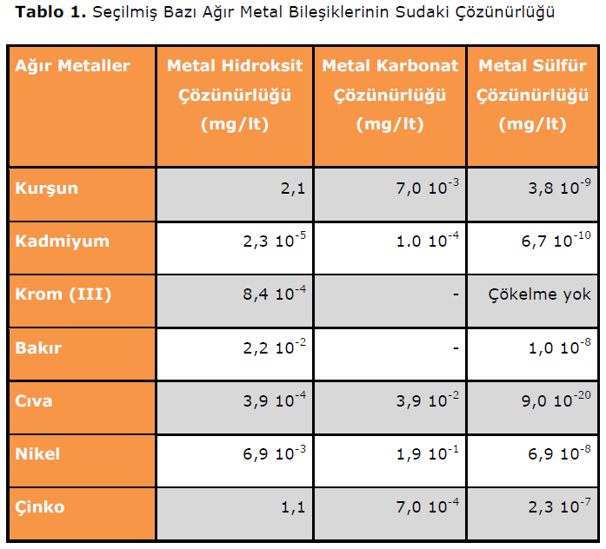

Slide 23
Kimyasal Çöktürme
Kimyasal çöktürme ile atık su içindeki çözünür haldeki ağır metaller, çözünür olmayan metal hidroksitler haline dönüştürülür. Daha sonra çözünür olmayan metal hidroksitler yumak haline getirdikten sonra çöktürülerek ortamdan uzaklaştırılır.
Kimyasal çöktürme işleminde ağır metal konsantrasyonunu istenen standartların altına indirmek için teorik değerin üzerinde sönmüş kirece ihtiyaç vardır. Çünkü atık su içindeki karbonatlar kalsiyum ile reaksiyona girerek kalsiyum karbonat oluşturduğu için teorik değerin üzerinde kireç kullanılır.

Slide 24
Kimyasal Çöktürme
Atık su içindeki ağır metallerin giderimi için optimum kireç dozajı ve pH aralığı laboratuvarda yapılacak basit bir jar-test deneyi ile tespit etmek mümkündür. Uygulamada ise laboratuvarda elde edilen değerlerin %5 daha fazlası kireç kullanılması tavsiye edilir.
Kimyasal çöktürmenin dezavantajı çöktürme sonucu aşırı miktarda çamur oluşur. Arıtma sonucu oluşan arıtma çamurları içinde ağır metal konsantrasyonu yüksek olabilir. Bu tür arıtma çamurlarının tehlikeli atık olmaları kuvvetle muhtemeldir; özel olarak bertaraf edilmesi gereklidir. Ağır metal konsantrasyonu yüksek çamurlar tehlikeli atık sınıfına girer. Tehlikeli atık çamuru gidermek için ayrı bir bertaraf metodu uygulamak gereklidir. Çamur bertarafı için ekstra maliyet gereklidir.

Slide 25
Kimyasal Çöktürme
Kimyasal oksijen ihtiyacı değeri yüksek olan ve ağır metal içeren atıksuları arıtmak için öncelikle atık su içindeki ağır metaller giderilmeli, daha sonra biyolojik arıtma işlemi uygulanmalıdır.
Böylece atık içindeki ağır metaller giderildiği için biyolojik arıtma işleminde ağır metalin engelleyici ve arıtma verimliliğini düşürücü özelliği ortadan kaldırılmış olur.

Slide 26
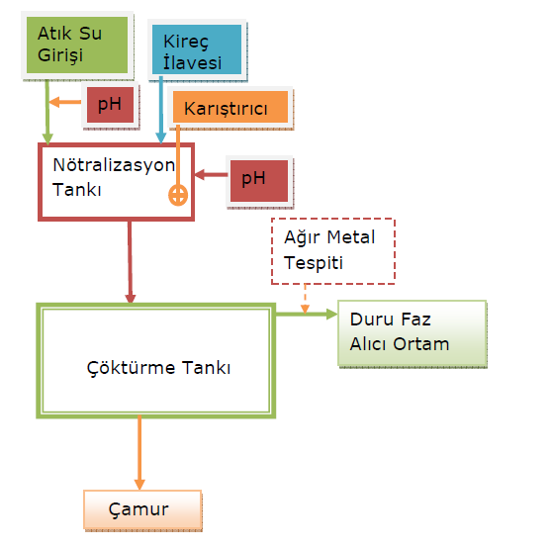
Kimyasal çöktürme prosesi

Slide 27
Kimyasal Çöktürme ile Fosfor Giderimi
İç sular ve kıyılarda alg gelişimini önlemek için azot ve fosforun kısıtlanması gereği, sadece karbon giderimi için tasarlanmış olan konvansiyonel ikinci kademe biyolojik arıtmayı yetersiz hale getirmiştir.
Son 30-40 yılda özellikle İskandinavya, Kuzey Amerika ve Güney Afrika'da karbon giderimi yanında azot ve fosfor gibi besi maddelerini de gideren çeşitli prosesler geliştirilmiştir.

Slide 28
Kimyasal Çöktürme ile Fosfor Giderimi
Fosfor bilindiği gibi doğal sularda birikmesi neticesinde ötrofikasyona neden olmakta ve özellikle kapalı su alanlarında kalitenin bozulmasına neden olmaktadır. Bu amaçla çıkış suyundaki fosfor miktarı deşarj limitlerini aşmayacak şekilde kontrol altında tutulmalıdır.
Fosfor giderme genellikle çok değerlikli metal tuzlarının suya ilave edilmesi ile suda çok az çözünen türde fosfat çökeleği oluşturarak sudan fosforun uzaklaştırılması sağlanmış olur.
Fosfor giderimi için genelde büyük tesislerde Ca(OH)₂ kimyasalı kullanılmaktadır. Suya kireç ilave edilmesi neticesinde öncelikle suda bikarbonat alkalinitesi CaCO₃ çökelecektir. Geriye kalan fazla Ca²⁺ iyonları ise sudaki fosfatlarla reaksiyona girerek fosfatların çökelmesini sağlayacaktır.

Slide 29
Kimyasal Çöktürme ile Fosfor Gideriminin Dezavantajları
Bir dezavantaj olarak kireç kullanılması halinde oluşan büyük hacimlerde çamur için de gerekli bir uzaklaştırma alternatifinin de bulunması gerekmektedir. Kireç kullanıldığında oluşan çamurdaki CaCO₃ miktarı termal rejenerasyon (980 ºC) ile ve kireç olarak geri kazanılarak tekrar kullanılması söz konusu olabilir.
Fosfat çökelmesi ile ilgili reaksiyon aşağıda verildiği gibidir.
10Ca²⁺+6PO₄³⁻+2OH⁻<==>Ca₁₀(PO₄)₆(OH)₂ (hydroxylapatite)

Slide 30
Kimyasal Çöktürme ile Fosfor Giderimi
Kimyasal olarak fosfor giderilmesi yaparken dikkate alınacak bazı hususlar vardır. Bunlar şöylece sıralanabilir:
Giriş fosfor miktarı
Atıksudaki askıda maddeler
Alkalinite
Kimyasalların maliyeti
Kimyasalların bulunabilirliği
Oluşan çamur miktarı
Nihai uzaklaştırma imkanı
Diğer arıtma üniteleri ile uyumluluğu
Bu koşullar dikkate alınarak atıksuya kimyasal ilavesi ile fosfor giderilmesi sağlanabilir. Fosforun çöktürülmesi değişik kademelerde olabilir.
Ön çöktürme havuzunda kimyasal ilavesi yapılarak fosforun giderilmesi ve böylece birincil çamurla birlikte fosfor sudan uzaklaştırılmış olur.

Slide 31
Kimyasal Çöktürme ile Fosfor Giderimi
Kimyasal ilavesi bazen de birincil biyolojik arıtmanın çıkışında yani ön çöktürme havuzundan sonra veya aktif çamur ünitesinin içinde de ilave edilebilir. Bu ünitelerde de şayet fosfor çökelmesi gerçekleştirilememişse, kimyasal ilavesi son çöktürme havuzu ünitesinde yapılabilir ve bu durumda çıkışta bir filtrasyon ilavesi ile çökelen fosfat çamurları giderilebilir.
Metal tuzları ile birlikte fosfat giderilmesi genellikle ikincil arıtmadan sonra düşünüldüğünde daha yüksek verimli sonuçlar alınmaktadır. Çünkü kimyasal ilavesi ile sudaki ortofosfat türleri giderilebilmektedir. Polifosfat ve organik fosforlar ortofosfata dönüştürülmeden giderilmeleri oldukça zordur.

Slide 32
Kimyasal Çöktürme ile Fosfor Giderimi
Şayet kimyasal ilavesi son çöktürme havuzunda yapılmışsa bu durumda teorik olarak oluşan AlPO₄ için minimum çözünürlüğünü pH 6,3 civarında ve FePO₄ için ise bu değerin pH 5,3 civarında gerçekleşeceği tahmin edilmektedir.
Fakat pratik uygulamalarda iyi bir fosfor giderimi için pH ‘nın 6,5–7 civarında olması gerektiği gözlemlenmektedir. Bazen kimyasal ilavesinin yanı sıra yardımcı koagülant maddelerde (polielektrolitler) kullanılabilmektedir.
Bu yolla % 80-95 P giderimi gerçekleşir. Konvansiyonel olarak tasarlanmış çökeltme tankları ile çıkışta 1 mg/L TP sağlanabilmektedir. 0,5 mg/L TP standardını sağlayabilmek için büyük bir olasılıkla tersiyer filtrasyon gerekir.

Slide 33
Değişik noktalarda kimyasal ilavesinin birbirlerine göre avantaj ve dezavantajları aşağıdaki tabloda özetlenmiştir.
Arıtma Kademesi | Avantaj | Dezavantaj
Ön çöktürme ünitesi | Bir çok arıtma ünitelerinde uygulanabilir, BOİ ve TKM giderimi de sağlanır, çok az metal kaçışı vardır, kireç geri eldesi mümkündür. | Giderim düşüktür, polimerlere ihtiyaç duyulabilir, aşırı çamur oluşumu söz konusu, birincil çamurun susuzlaştırılması gerekmektedir.
Aktif çamur/Son çöktürme ünitesi | Düşük maliyet, düşük kimyasal dozu ön çöktürmeye kıyasla, aktif çamurun stabilitesi artmakta. Polimere gerek yoktur | Alkalinitesi düşük sular için düşük pH, pH kontrol sistemlerine gerek vardır, uçucu organiklerin oluşması söz konusu
İleri çöktürme | Düşük fosfor çıkış suyu, kireç geri kazanımı, kimyasalın kullanımı verimli | Yüksek işletme maliyeti, çıkış suyunda yüksek metal kaçakları
İleri tek ve çift kademeli çöktürme | Askıda maddelerin giderilmesi nispeten düşük maliyet sağlanabilmekte | Özellikle iki basamaklı filtrasyon sistemi için ilave masraf

Slide 34
Kimyasal Çöktürme
Genelde gerekli kireç miktarı alkaliniteyi de göz önünde bulundurduğumuzda alkalinitenin 1,4–1,5 katı miktarında olması gerekmektedir. Böylece bakiye kireç ortamda kalarak fosfatları giderebilecektir. Sistemde kireç ilavesi ile pH ‘nın 10 un üzerine çıkması söz konusudur. Böyle bir sistemde deşarjdan önce mutlaka bir rekarbonizasyon ünitesinin kurulması da gerekmektedir. Özellikle ön çöktürme havuzunda kireç ilavesi uygulamalarında çıkış suyunda fosfor miktarı 1 mg/L ‘ye kadar düşebilmektedir.

Slide 35
Kimyasal Çöktürme
Kireç haricinde fosfat çökelmesi alum ve demir ile de yapılabilmektedir.
Bu durumda ise temel reaksiyonlar aşağıda verildiği gibidir.
Al³⁺ + HnPO₄^{3-n} <==>AlPO₄ + nH⁺ / Fe³⁺+HnPO₄^{3-n}<==>FePO₄ + nH⁺
Alüm ve demir kullanılması durumunda genelde iyi bir fosfat çökelmesi sağlamak mümkün olabilmektedir. Fakat bu reaksiyonlardaki yaklaşım aslında yanıltıcı olabilmektedir. Çünkü atıksuyun içindeki alkalinite, pH, iz elementler ve lejantların olması, teorik olarak hesaplanan alüm ve demir miktarını değiştirmektedirler.
Bundan dolayı gerekli dozaj miktarlarının belirlenmesi amacı ile laboratuvar ölçekli çalışmaların neticesinde elde edilen değerler üzerinde durulması daha güvenilir sonuçlar verecektir.

Slide 36
Sülfürle Çöktürme
Metal sülfürlerinin çözünürlükleri metal hidroksitlerinden daha azdır. Suya sülfür iyonları ilave edilince metal sülfürleri çökerler.
Metal sülfürlerin çözünürlüğü artan pH ile azalır. Sülfürle çöktürme suda kuvvetli kompleks yapıcılar bulunduğunda da uygulanabilir. Sülfür, çoğu kompleksten metal iyonlarını ayırarak çöktürür. Bazı metal sülfürlerin pH ile değişimleri aşağıdaki grafikte verildiği gibidir. Grafikte ordinattaki değer geriye kalan bakiye çözünür formdaki metal konsantrasyonunu göstermektedir.

Slide 37
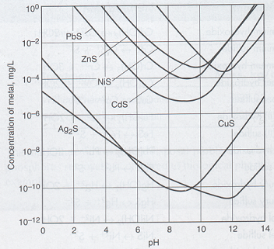
Şekil 2. pH ile Metal konsantrasyonu derişimi arasındaki ilişki

Slide 38
Kimyasal Çöktürme
Sülfürle çöktürmenin bir avantajı da, çöktürücü olarak demir (II) sülfür kullanıldığında;
CrO₇²⁻ + 2FeS + 7H₂O 2Fe(OH)₃ + 2Cr(OH)₃ + 2So + 2OH⁻
Reaksiyonu ile 6 değerlikli kromun, indirgenmeye gerek kalmadan çöktürülmesidir. Bu halde krom denklemden görüldüğü gibi hidroksil halinde çökmektedir. Bu nedenle işlemin yürütülmesi için pH’nın 8-9 civarında olması gerekir. Sülfürle çöktürme civanın arıtılmasında da yaygın olarak kullanılmaktadır.

Slide 39
Örnek Soru
İlk çökeltme havuzundaki çökeltme olayına yardım etmek için pis suyun her m³’ü başına 23,9 g ferrosülfat (FeSO₄7H₂O) ilave ediliyor. Ferrosülfatla reaksiyon yapması için gerekli minimum alkalitenin miktarını bulunuz. Fe(OH)₃ teşkili için pis suya CaO halinde kaç kg kireç ilavesi yapılmalıdır?
FeSO₄.7H₂O + Ca(HCO₃)₂ <=> Fe(HCO₃)₂ + CaSO₄ + 7H₂O

Slide 40
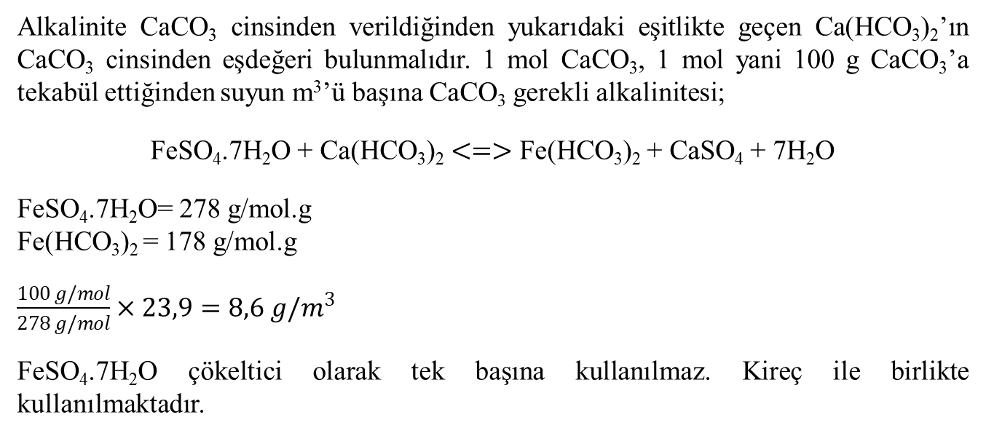
Çözüm
Alkalinite CaCO₃ cinsinden verildiğinden yukarıdaki eşitlikte geçen Ca(HCO₃)₂’ın CaCO₃ cinsinden eşdeğeri bulunmalıdır. 1 mol CaCO₃, 1 mol yani 100 g CaCO₃’a tekabül ettiğinden suyun m³’ü başına CaCO₃ gerekli alkalinitesi;
FeSO₄.7H₂O + Ca(HCO₃)₂ $<=>$ Fe(HCO₃)₂ + CaSO₄ + 7H₂O
FeSO₄.7H₂O= 278 g/mol.g
Fe(HCO₃)₂ = 178 g/mol.g
$\frac{100 g/mol}{278 g/mol}×23,9=8,6 g/m^{3}$
FeSO₄.7H₂O çökeltici olarak tek başına kullanılmaz. Kireç ile birlikte kullanılmaktadır.

Slide 41
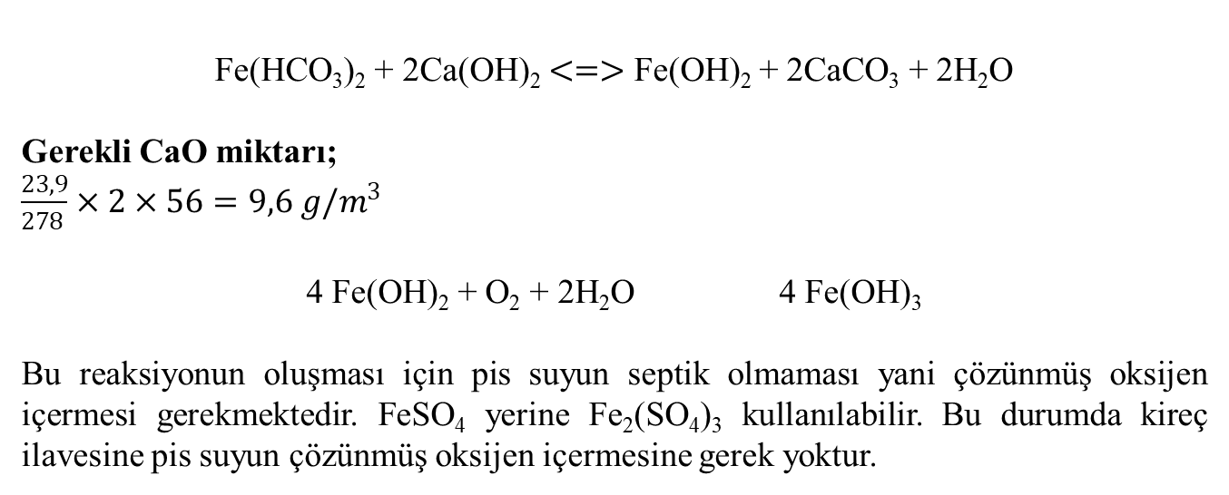
Çözüm
Fe(HCO₃)₂ + 2Ca(OH)₂ $<=>$ Fe(OH)₂ + 2CaCO₃ + 2H₂O
Gerekli CaO miktarı;
$\frac{23,9}{278 }×2×56=9,6 g/m^{3}$
4 Fe(OH)₂ + O₂ + 2H₂O 4 Fe(OH)₃
Bu reaksiyonun oluşması için pis suyun septik olmaması yani çözünmüş oksijen içermesi gerekmektedir. FeSO₄ yerine Fe₂(SO₄)₃ kullanılabilir. Bu durumda kireç ilavesine pis suyun çözünmüş oksijen içermesine gerek yoktur.

Slide 42
TEŞEKKÜRLER

